Slide 1
第20章 LDAP服务的配置与应用
随着网络规模的增大，网络的管理变得越来越复杂。目录服务由于灵活方便、安全可靠、支持分布式环境等优点，逐渐从提供公共查询服务的角色变为网络资源管理的平台，并成为网络智能化管理的一种基础服务。本章主要介绍目录服务的概念，常见的目录服务种类，LDAP目录服务的安装、使用、配置和管理等内容。

Slide 2
20.1 目录服务概述
从本质上讲，目录服务实际上就是一种信息查询服务，它采用客户端/服务器结构，使用树状结构的目录数据库来提供信息查询服务。目录服务在网络信息的组织和查询、网络本身的资源管理等方面得到了广泛的应用。下面介绍一下有关目录服务的概念、X.500目录服务、LDAP目录服务以及常见的目录服务产品。

Slide 3
20.1.1 目录服务
UNIX的目录是一种树状结构，目录中包含了文件和子目录，目录和文件的安全通过访问权限进行控制。UNIX中的目录实际上是目录服务中提到的目录的的一个子集，作为一种网络协议的目录服务协议DAP（Directory Access Protocol），远比Unix文件系统的目录要复杂，其功能和安全性能要强得多。

Slide 4
20.1.2 X.500简介
X.500是由国际标准化组织制订的一套目录服务标准，它是一个协议族，定义了一个机构如何在全局范围内共享名称和与名称相关联的对象。通过它，可以将局部的目录服务连接起来，构成基于Internet的分布在全球的目录服务系统。X.500采用层次结构，其中的管理域可以提供这些域内的用户和资源信息，并定义了强大的搜索功能使得获取这些信息变得简单。

Slide 5
20.1.3 轻量级目录访问协议LDAP
X.500虽然是一个完整的目录服务协议，被公认为是实现目录服务的最好途径，但由于过于复杂等原因，使得它在实际的应用过程中存在着不少障碍。目前，X.500主要运行在UNIX机器上，而且支持的应用程序非常少。
1．LDAP概况
2．LDAP特点

Slide 6
20.1.4 LDAP的基础模型
在LDAP协议中，定义了下面四种基本的模型。
信息模型 —— 描述了LDAP目录的信息表示方式及数据的存储结构。
命名模型 —— 描述数据在LDAP目录中如何进行组织与区分。
功能模型 —— 描述了可以对LDAP目录进行哪些操作。
安全模型 —— 描述了如何保证LDAP目录中数据的安全。

Slide 7
20.1.5 流行的LDAP产品
目前，很多的公司推出了支持LDAP协议的产品，比较知名的主要有以下几个。
1．eTrust Directory
2．Active Directory
3．Novell eDirectory
4．Sun ONE Directory Server

Slide 8
20.2 架设OpenLDAP服务器
在Linux系统中，架设目录服务器时最常用的软件是OpenLDAP，它可以免费获得，并且已经包含在RHEL 5发行版中。下面介绍一下有关OpenLDAP目录服务器的架设方法，包括OpenLDAP的安装、运行、配置管理和使用等内容。

Slide 9
20.2.1 OpenLDAP服务器的安装与运行
OpenLDAP是一个开放源代码的软件，可以免费获取使用，其主页地址是http://www.openldap.org/，目前最新版是2.4.12版。主页网站只提供源代码的下载，文件名是openldap-2.4.13.tgz。另外，也可以使用RHEL 5发行版提供的RPM包进行安装，其版本号是2.3.27。默认情况下，RHEL 5并没有安装OpenLDAP服务器，需要从第二张光盘把openldap-servers-2.3.27-5.i386.rpm文件复制过来。另外，安装openldap-servers-2.3.27-5.i386.rpm时还需要libtool-ltdl-1.5.22-6.1.i386.rpm文件的支持，也要一起复制过来，再用以下命令进行安装。

Slide 10
20.2.2 OpenLDAP服务器的主配置文件
OpenLDAP服务器的主配置文件是/etc/openldap/slapd.conf，RPM包安装完成后，里面已经包含了初始的配置内容。OpenLDAP服务器配置文件的格式符合UNIX系统下大多数配置文件的习惯，“#”是注释符，其后的内容将被忽略，空行也被忽略。但要需要注意的是，每一项配置都以第一列开始，前面不能有空格。下面是对/etc/openldap/slapd.conf文件初始内容的解释。

Slide 11
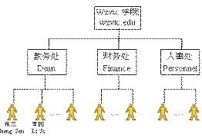
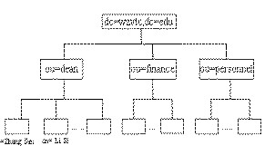
20.2.3 使用LDIF添加目录树
在初始的OpenLDAP服务器配置中，定义了一个名为my-domain.com的例子目录树。在实际应用中，用户需要根据自己的实际情况定添加自己的目录树。

Slide 12
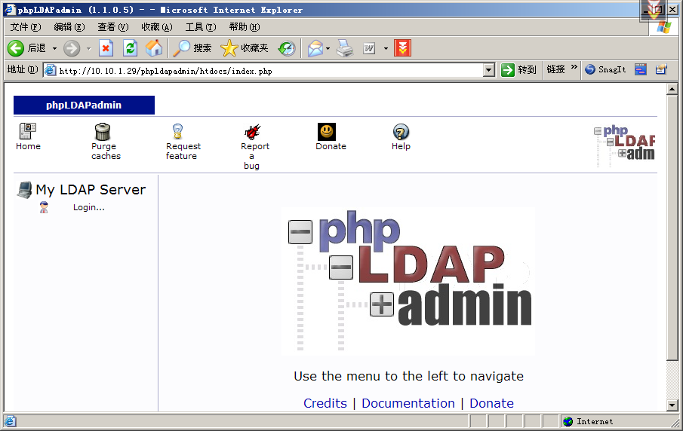
20.2.4 使用图形界面工具管理LDAP目录
对于一般用户来说，掌握命令行操作方式不是一件容易的事，他们一般希望能通过图形界面进行操作。为此，许多第三方软件提供了图形界面的LDAP目录管理工具，其中的开源软件phpLDAPadmin就是最具有代表性的工具之一。

Slide 13
20.3 使用OpenLDAP进行用户认证
LDAP目录最常见的一种应用是用于存储用户账号，然后通过LDAP服务器对各种系统提供认证服务，从而实现集中认证的功能。下面介绍一下使用OpenLDAP进行Linux系统用户认证、Apache服务器用户认证的配置方法。

Slide 14
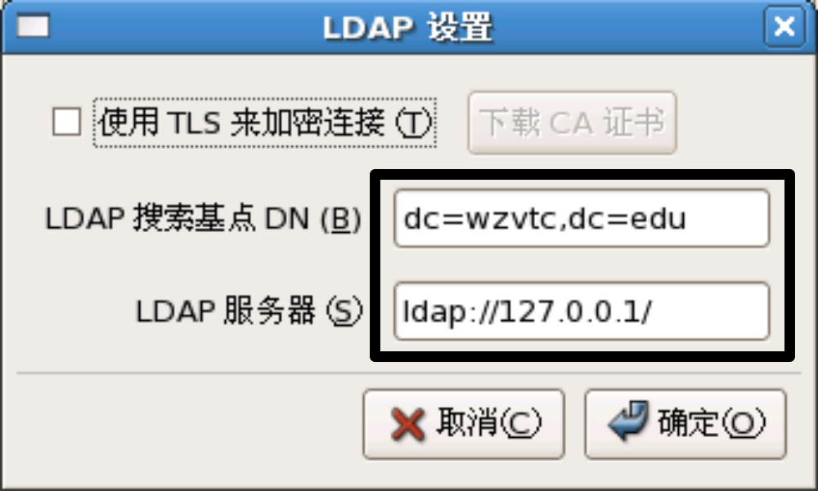
20.3.1 Linux系统用户认证
Linux系统支持通过LDAP服务器进行系统用户登录时的认证。为了使用LDAP系统用户认证，需要一些软件包的支持，除了前面已经安装的openldap-servers和openldap-clients包以外，还需要nss_ldap软件包的支持。

Slide 15
20.3.2 Apache服务器的用户认证
Apache服务器为用户认证提供了多种方式，其中就包括LDAP认证。为了在Apache中配置LDAP认证，需要修改Apache的主配置文件。在15.3.5小节配置的Apache认证时，采用的是本地的账号文件，现如果要改为LDAP认证，而且需要认证的目录是/var/www/html

Slide 16
20.4 小结
目录实际上是一种树状的数据库，虽然不如关系数据库有名，但在网络管理领域的应用却非常广泛。本章首先讲述了有关目录服务器的一些基本知识，包括目录服务的概念、X.500、LDAP协议等内容，然后再以Linux系统上应用最广泛的OpenLDAP软件为例，介绍目录服务器的架设方法，包括OpenLDAP的安装、运行、配置管理和使用等内容。最后，还介绍了OpenLDAP在用户认证方面的应用例子。

